Slide 1
Повысьте вовлечённость в обучение
с помощью
Карты планирования учебных действий
Ян Белл
Апрель 2014

Slide 2
Что Вы преподаёте?
Выберите тему, которую Вы хотели бы улучшить – что-то из того, что Вы преподаёте или за что ответственны.
По мере ознакомления с этим ресурсом, имейте в виду эту тему и пробуйте применять к ней излагаемые идеи

Slide 3
Передача знаний
з
н
а
н
и
я
Содержание
Фокус на обучающемся
Силлабус
Карта учебных действий
Notes:
Примечание: для новичков это может быть сложно, но опытные преподаватели способны охватить содержание значительного объёма, так как они знакомы с ментальными (концептуальными) моделями и могут легко “позаимствовать” из них что-то необходимое и “вставить” в их собственные модели.

Slide 4
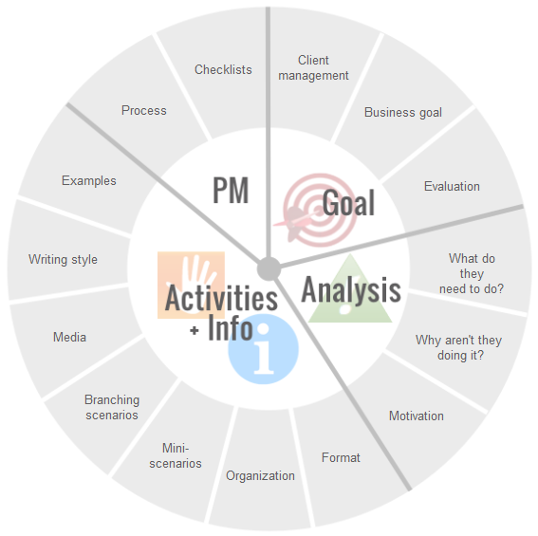
Этот подход - результат моего личного опыта использования концептуальных схем, обогащённый идеями Кэти Мур. Познакомьтесь поближе с её работами (на английском):
http://blog.cathy-moore.com/
или русском языке:
http://e-lpro.blogspot.ru/2012/06/blog-post_10.html
Содержание сайта
Дополнительно доступно руководство по созданию “карт учебных действий” (на английском):
http://blog.cathy-moore.com/2008/05/be-an-elearning-action-hero/

Slide 5
4 шага создания карты учебных действий
1
Определить цель или компетенцию
2
Определить профессиональные задачи, выполнение которых позволит достичь цели
3
Разработать учебные мероприятия для обучения каждой профессиональной задаче
4
Определить необходимые умения и знания

Slide 6
Определить цель или компетенцию
1
Это цель Вашей учебной сессии или тема тренинга.
Она должна быть активной и аутентичной.
Поместите цель в центре карты.
Notes:
Сначала нужно определить цель или компетенцию и профессиональные задачи, и только потом планировать учебные мероприятия.

Slide 7
Примеры целей
Прогноз грозы
Выполните наблюдения за облаками или приземными характеристиками
Подготовьте и представьте презентацию
Определите характеристики на спутниковом снимке
Составьте прогноз турбулентности при ясном небе
Цель
Составьте вероятностный прогноз на основе ансамблевого подхода и данных NWP
Выполните инструктаж пилотов
Представьте прогноз
Установите компетенции
Обслуживайте оборудование для выполнения наблюдений

Slide 8
Определить профессиональные задачи, выполнение которых позволит достичь цели
2
Это то, что обучающемуся придётся делать на рабочем месте. Если профессиональные задачи выполнены –
то цель будет достигнута.

Slide 9
Пример
Прогноз грозы
Анализ характеристик
Прогноз характеристик
Цель
Представление прогноза
Оценка амплитуды характеристик
Профессиональная задача

Slide 10
Разработать учебные мероприятия для обучения каждой профессиональной задаче
3
Если обучающиеся успешно завершат эти учебные мероприятия, они будут способны выполнять профессиональные задачи
Подберите учебные мероприятия для каждой профессиональной задачи
Notes:
Определив цель, которую нужно достичь, или компетенцию, которую нужно освоить,
Вы поймёте то, как это должно осуществляться.

Slide 11
Пример
Прогноз грозы
Продукты NWP для прогноза
Анализ текущей карты
Дистанционное зондирование для прогноза
Анализ характеристик
Прогноз характеристик
Анализ композитных карт
Цель
Прогноз
Оценка амплитуды характеристик
Климатология
Подготовка прогноза
В этом случае каждое учебное мероприятие может быть частью структурированной симуляции.
Концептуальная модель
Профессиональная задача
Мероприятие

Slide 12
Определить необходимые умения и знания
4
Это поможет обучающимся выполнить учебное задание. Это не то, что обычно определяется как “полезно знать”.
Notes:
Необходимо включить инструменты, которые могут понадобиться.
Но ещё не время начинать обучение, хотя при обучении, основанном на силлабусе, оно здесь и начинается.

Slide 13
Пример
Прогноз грозы
Характеристики модели
Навыки выполнения анализа
Знание характеристик
Концептуальные модели
Продукты NWP для прогноза
Анализ текущей карты
Дистанционное зондирование для прогноза
Анализ характеристик
Прогноз характеристик
Методы модификации дистанционных данных – модуль
COMET
Анализ композитных карт
Цель
Прогноз
Оценка амплитуды характеристик
Климатология
Каждое учебное мероприятие - часть структурированной симуляции. Необходимые знания могут быть усвоены в ходе подготовки симуляции или при её проведении.
Подготовка прогноза
Концептуальная модель
Знание амплитуд характеристик
Профессиональная задача
Примеры
Знание местных особенностей
Мероприятие
Знания

Slide 14
Это карта учебных действий
4
Информация и умения
Учебные мероприятия
Профессиональные задачи
Цель
Notes:
Это – основа планирования осуществляемого Вами обучения. Начните из центра и двигайтесь дальше.

Slide 15
Это карта учебных действий
4
Информация и
умения
Только необходимые
Учебные
мероприятия
Основной этап обучения
Профессиональные задачи
Что они делают
Цель
Желаемая цель
Notes:
Это – основа планирования осуществляемого Вами обучения. Начните из центра и двигайтесь дальше.

Slide 16
Вы можете добавить оценивание
4
Информация и
умения
Только необходимые
Учебные
мероприятия
Основной этап обучения
Профессиональные задачи
Что они делают
Цель
Желаемая цель
Чтобы установить цель, проанализируйте профессиональные задачи. Система оценивания должна им соответствовать.
Notes:
Это – основа планирования осуществляемого Вами обучения. Начните из центра и двигайтесь дальше.

Slide 17
Почему это карта учебных действий?
Учебное мероприятие
Действие!
Необходимые знания и умения
Действие!
Необходимые знания и умения
Учебное мероприятие
Профессиональная задача
Профессиональная задача
Учебное мероприятие
Действие!
Действие!
Действие!
Цель
или
компетенция
Действие!
Действие!
Профессиональная задача
Учебное мероприятие
Действие!
Необходимые знания и умения
Профессиональная задача
Действие!
Действие!
Действие!
Учебное мероприятие
Учебное мероприятие
Учебное мероприятие
Действие!
Необходимые знания и умения
Необходимые знания и умения

Slide 18
Силлабус vs. карта учебных действий
Характеристики | Силлабус | Карта учебных действий
Что изучается/ объём изучаемого
Фокус
Вовлеченность
Подход к обучению
Содержание
Оценивание
Какие чувства возникают
Сколько информации
Чем, по Вашему мнению, они отличаются?
Notes:
Что интереснее? Что больше мотивирует?

Slide 19
Силлабус vs. карта учебных действий
Характеристики | Силлабус | Карта учебных действий
Что изучается/ объём изучаемого | Всё, что им когда-либо может пригодиться - перегрузки | Что им необходимо делать – только то, что действительно требуется
Фокус | На преподавателе | На обучающемся
Вовлечённость | Пассивность | Активность
Подход к обучению | Передача знаний | Развитие профессиональных навыков
Содержание | Не связано с работой | Обучение в контексте работы
Оценивание | Запоминание, узнавание, немного - применение | Могут они выполнять работу?
Какие чувства возникают | Перегруженность | Вовлечённость
Сколько информации | Всё, а вдруг когда-то пригодится | Только самое необходимое
Notes:
Что интереснее? Что больше мотивирует?

Slide 20
4 шага создания карты учебных действий
1
Определить цель или компетенцию
Определить профессиональные задачи, выполнение которых позволит достичь цели
2
3
Разработать учебные мероприятия для обучения каждой профессиональной задаче
4
Определить необходимые умения и знания

Slide 21
Отложите в сторону Ваш силлабус!
Используйте это
Активная вовлечённость
Компетенции
Изменения
Карта учебных действий
Aутентичные
Aктивные
Оцениваемые
Чёткие и краткие
 | Сейчас | Потом
Мысли
Действия
Чувства

Slide 22
4 шага создания карты учебных действий
1
Определить цель или компетенцию
Определить профессиональные задачи, выполнение которых позволит достичь цели
2
3
Разработать учебные мероприятия для обучения каждой профессиональной задаче
4
Определить необходимые умения и знания

Slide 23
Упражнение
Просмотрите примеры в презентации
Создайте карту учебных действий для чего-то, что Вы преподаёте в настоящее время
Начните с одной сессии и создайте электронную карту, или на бумаге
Следуйте 4 шагам процесса разработки:
Определить цель или компетенцию
Определить профессиональные задачи, выполнение которых позволит достичь цели
Разработать учебные мероприятия для обучения каждой профессиональной задаче
Определить необходимые умения и знания
3. Загрузите Вашу карту
Учебное мероприятие
Необходимые знания и умения
Профессиональная задача
Учебное мероприятие
Цель или
компетенция

